Slide 1
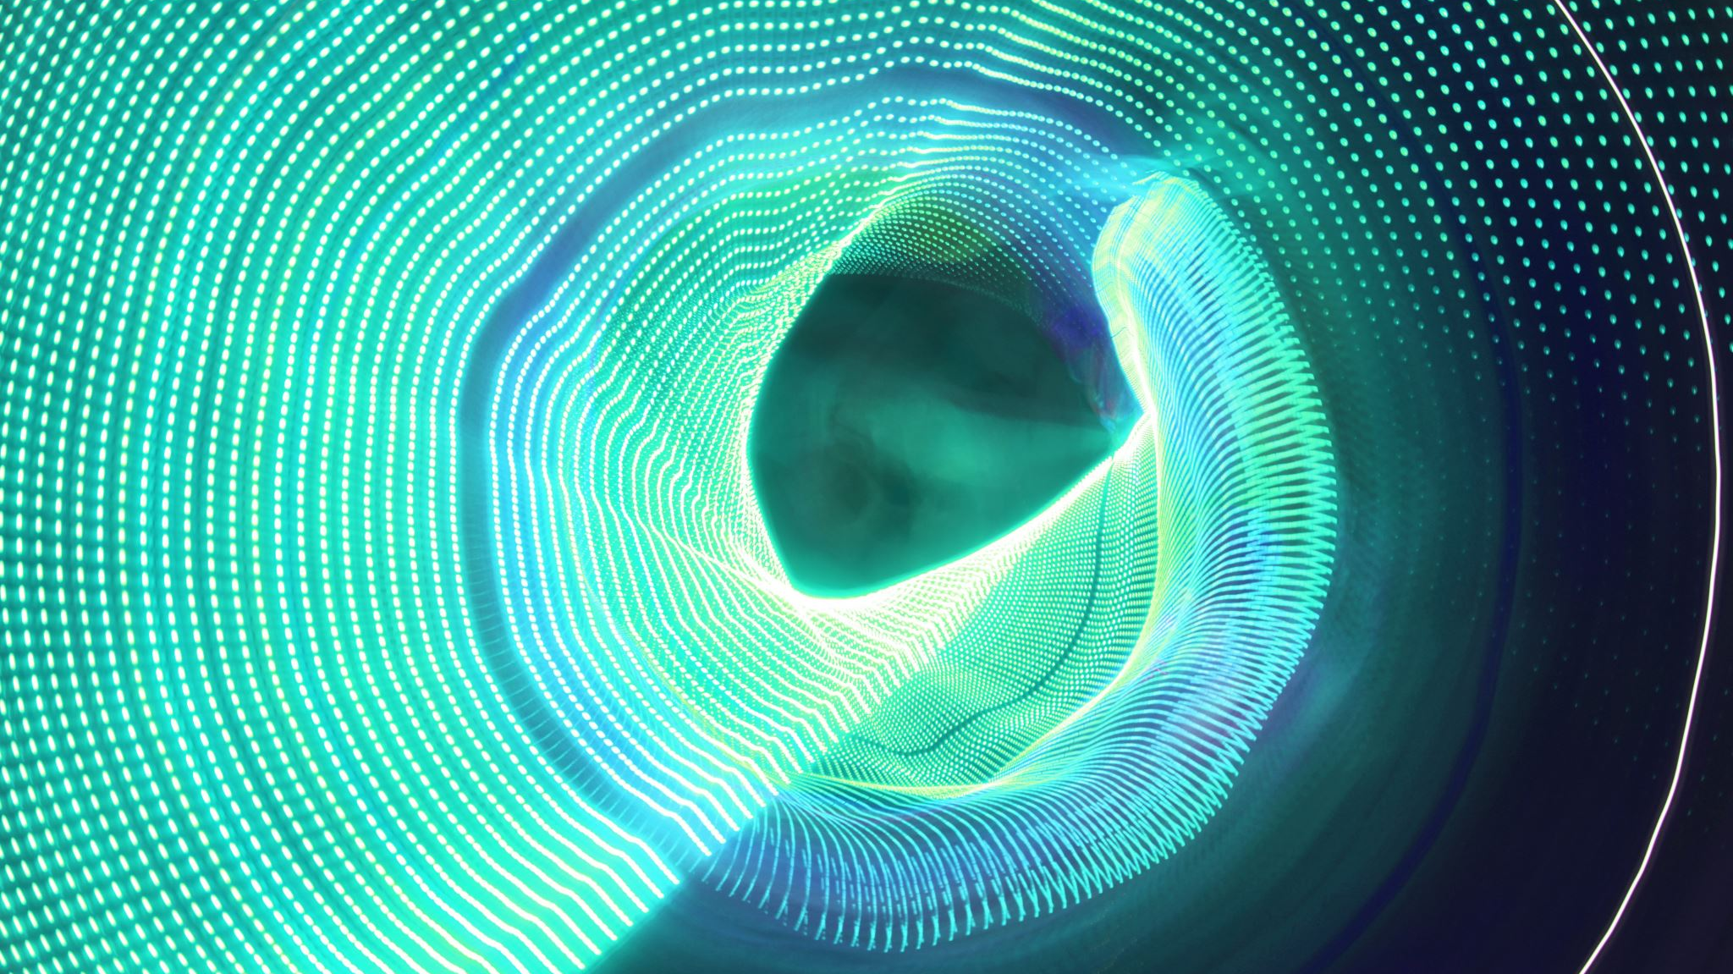
LoRa WAN
Eine Kurzpräsi von Blerian und Nam Thai

Slide 2

Inhalt
Teilnehmende der Verbindung
Funktion der Verbindung
Adressierung
Anwendungsbereiche
Vor- und Nachteile

Slide 3


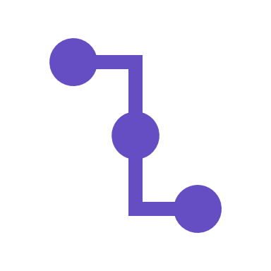
Teilnehmende der Verbindung
Applikationsserver
Gateway
Endgerät(Handy, Computer etc.)

Slide 4
Wie viele Teilnehmende gibt es?
Es gibt so viele Teilnehmende wie Geräte, welche über das LoRa WAN verbunden sind

Slide 5

Welche Rolle haben die Teilnehmenden?
Die Teilnehmenden haben die Rolle Daten zu transferieren

Slide 6

Wie funktioniert die Verbindung?
Ein LoRa Sensor schickt die Messwerte via Funk an ein LoRa Gateway. Dieses leitet die Daten dann über das Internet an einen LoRa Network Server weiter. Dort werden die Daten entschlüsselt, in lesbare Form umgewandelt und an eine Software (zB Datenbank) übergeben.

Slide 7

Wie werden die Teilnehmer adressiert?
Es gibt verschiedene Wege wie sie adressiert werden.
Nämlich Klasse A, B und C
Klasse A: Sendet Datenpakete an das Gateway, gefolgt von 2 Donwload-Receive-Fenster die für einen Datenempfang genutzt werden können. Beim Endgerät wird ein erneuerter Upload initiiert.
Klasse B: Das Klass B-Endgerät öffnet einen Download-Receive –Fenster zu einer festegelegten Zeit. Das Endgerät empfängt ein Signal vom Gateway, womit der Netzwerk-Server weiss wann das Endgerät bereit ist, um Daten zu empfangen
Klasse C: Bei Endgeräten steht permanent ein Download Fenster offen, daher sind Endgeräte in der Klasse C nahezu permanent aktiv.

Slide 8
Welche Anwendungsbereiche gibt es?
Smartes-Parken
Regulieren des Strassenverkehrs
Monitoring der Luftqualität
Abfallmanagement
Strassenbeleuchtung

Slide 9
Was sind die Vor- und Nachteile?
Vorteile:
Geringe Datenbreite
Günstig dadurch kann man viel Fläche abdecken
Grosser Reichweite
Niedrigem Stromverbrauch
Nachteile:
Die Verwendung einer überholten Verschlüsselungsbetriebsart
Ansonsten gibt es nur geringfügige Nachteile

Slide 10

Danke fürs zuhören

